Slide 1
Ondes mécaniques et vibrations dans les solides
Niveau : L2

Slide 2
Prérequis
Module d’Young
Module de Poisson
Équation de d’Alembert
La solution d’une équation de d’Alembert peut s’écrire comme la somme de deux ondes planes progressives de même vitesse mais de sens de propagation différents

Slide 3
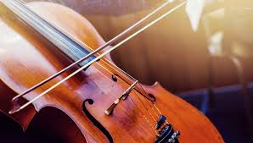
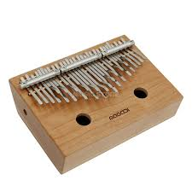
Comment expliquer les différents timbres des instruments de musique par la propagation d’ondes mécaniques dans les solides ?

Slide 4
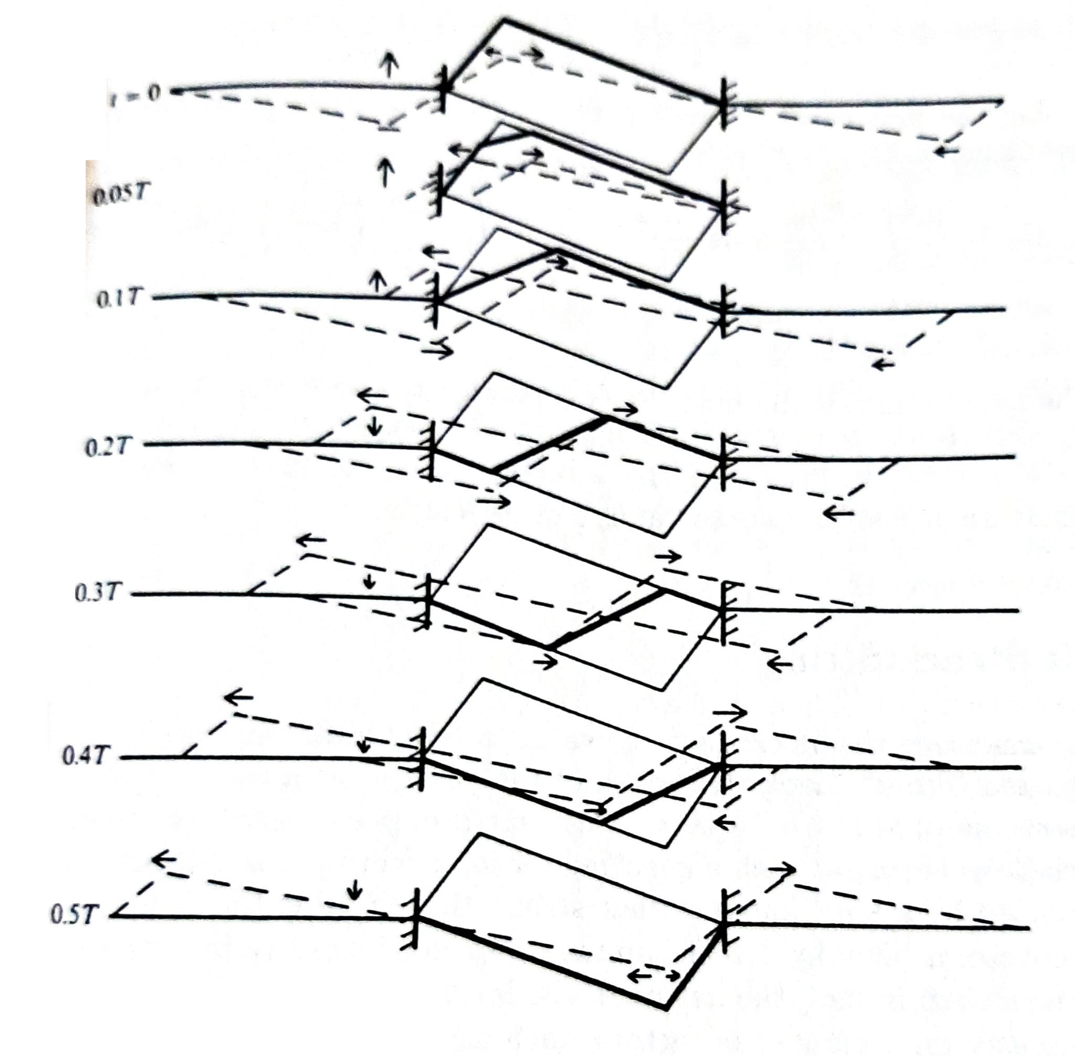
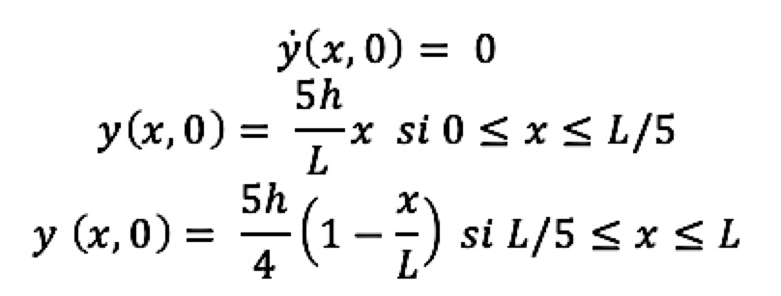
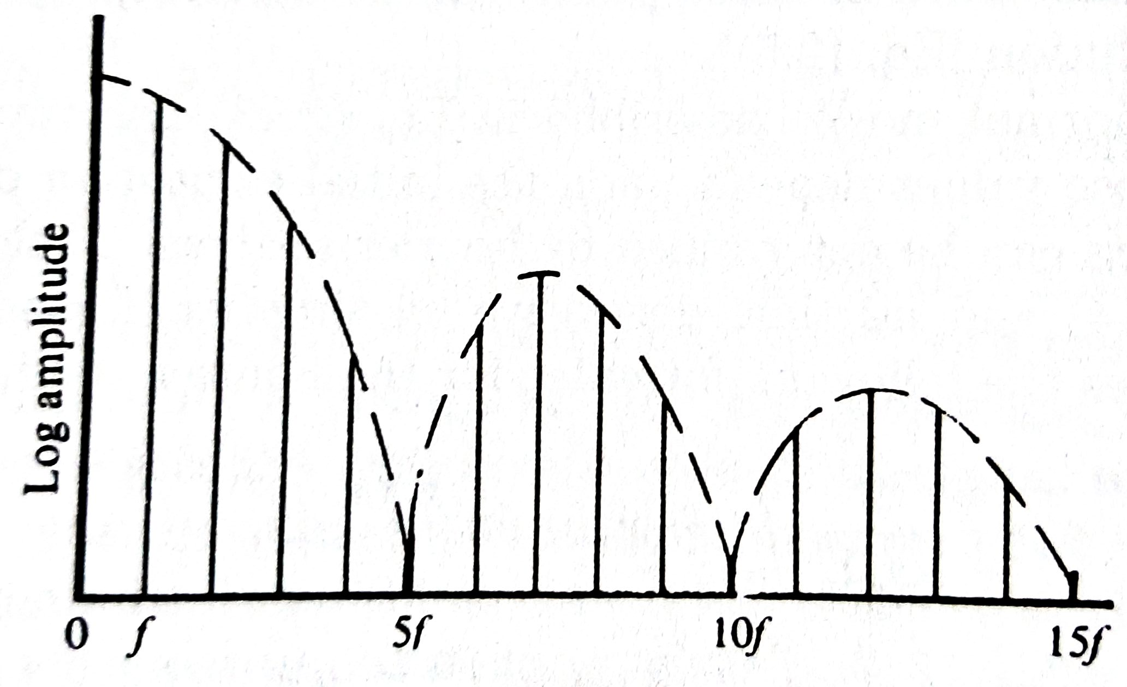
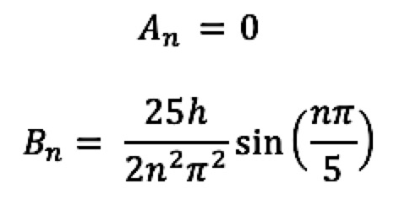
Corde pincée
On considère une corde de longueur L. En t = 0 la corde est pincée en x= L/5 à une hauteur y = h.
Les conditions initiales sont les suivantes :
Soit :

Slide 5
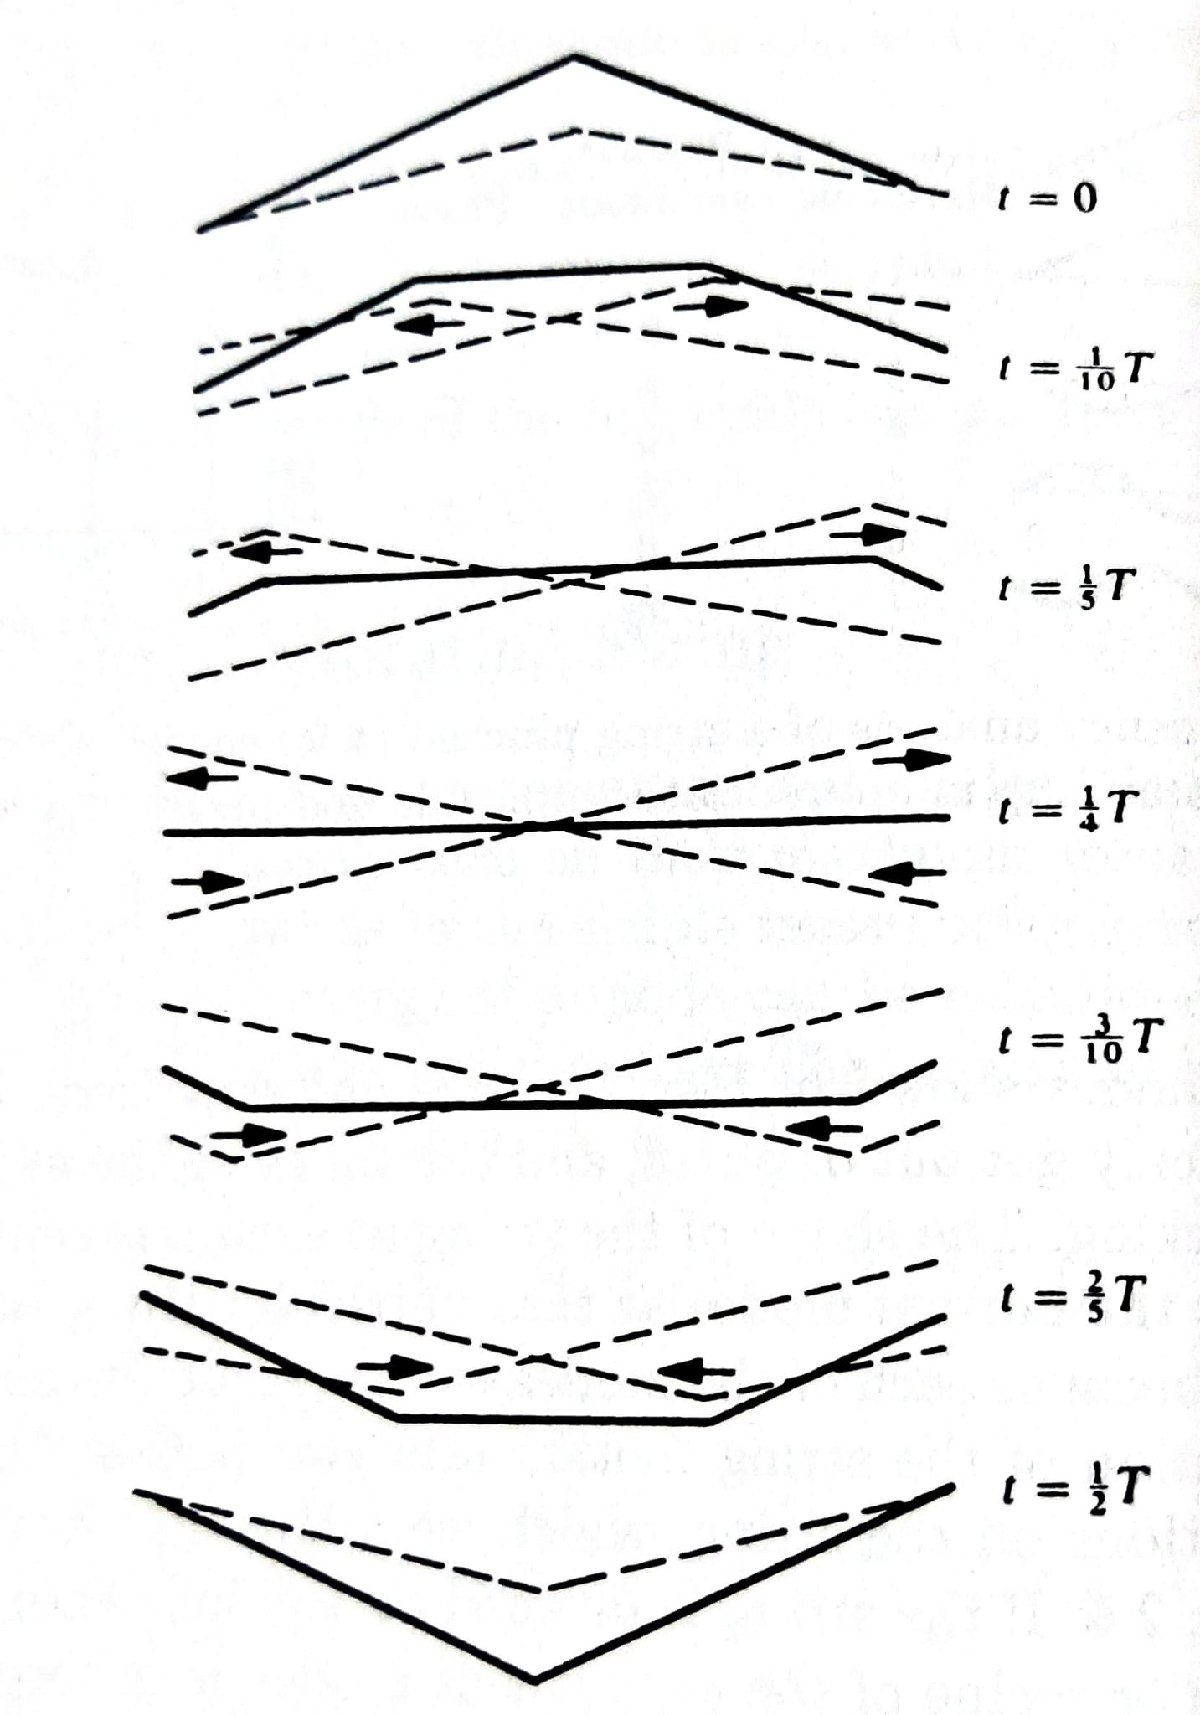
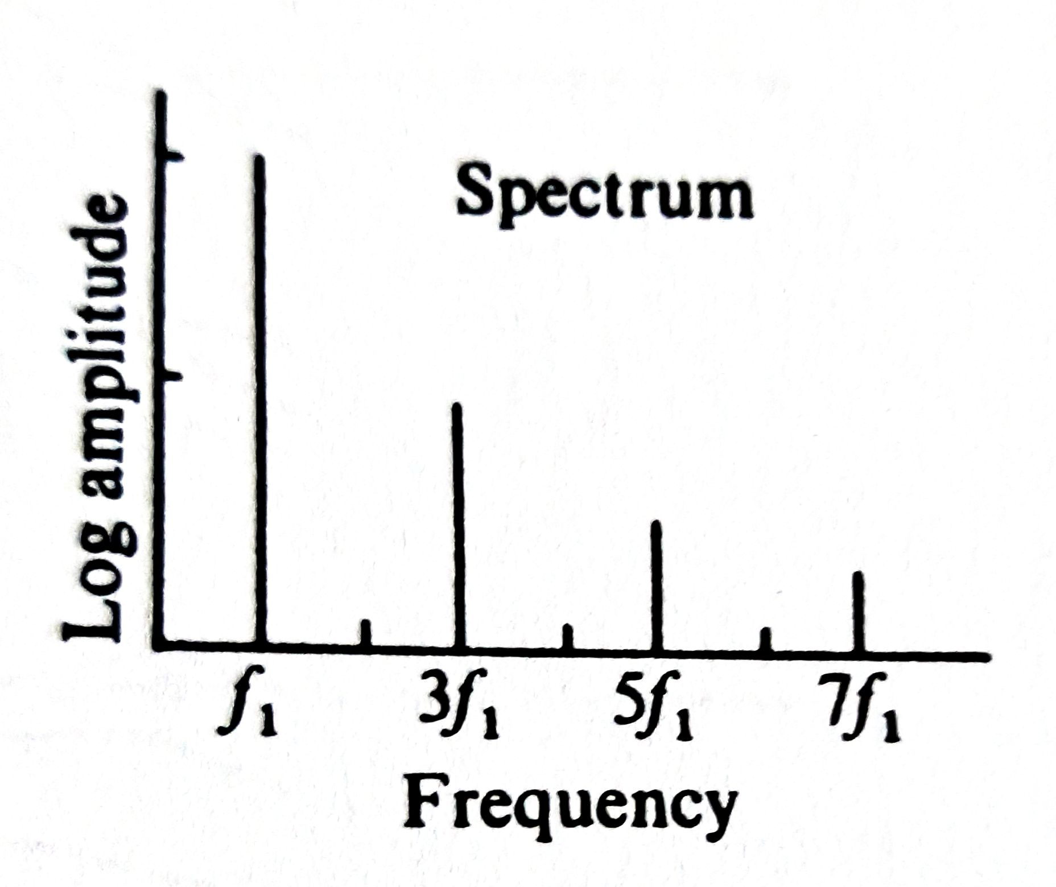
Corde pincée en x = L/2
Même raisonnement que précédemment, cette fois la corde est pincée en x = L/2.

Slide 6
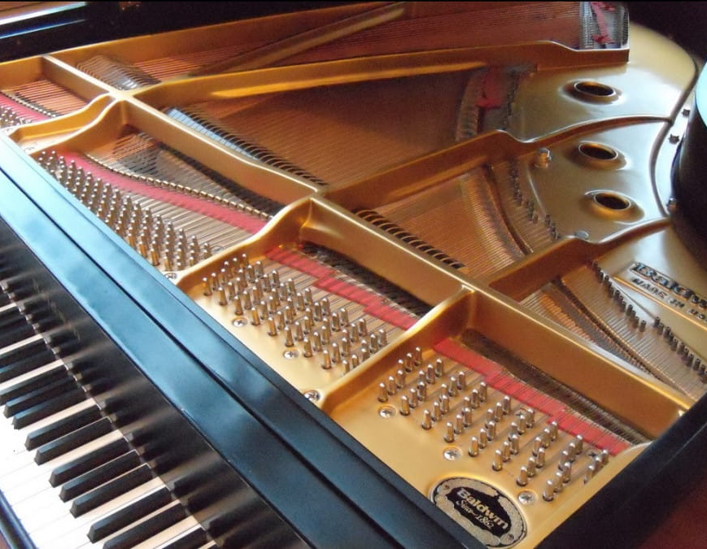
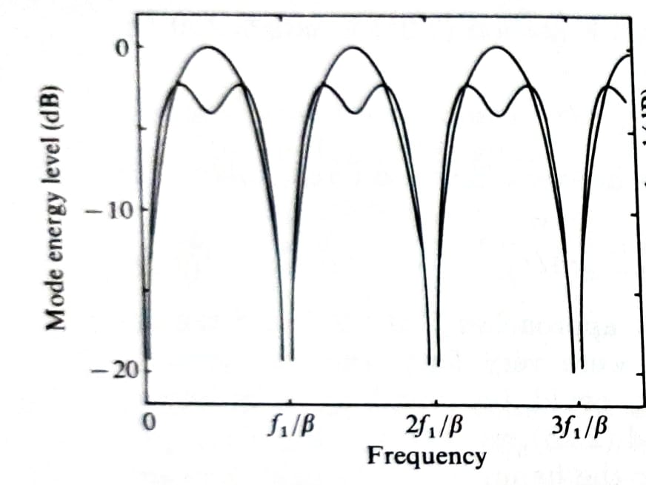
Corde frappée
Conditions initiales : cette fois on considère un déplacement initial nul mais avec une vitesse non nulle.
Enveloppe du spectre d’une corde frappée sur une fraction β de sa longueur, la masse du marteau est très faible devant la masse de la corde.

Slide 7
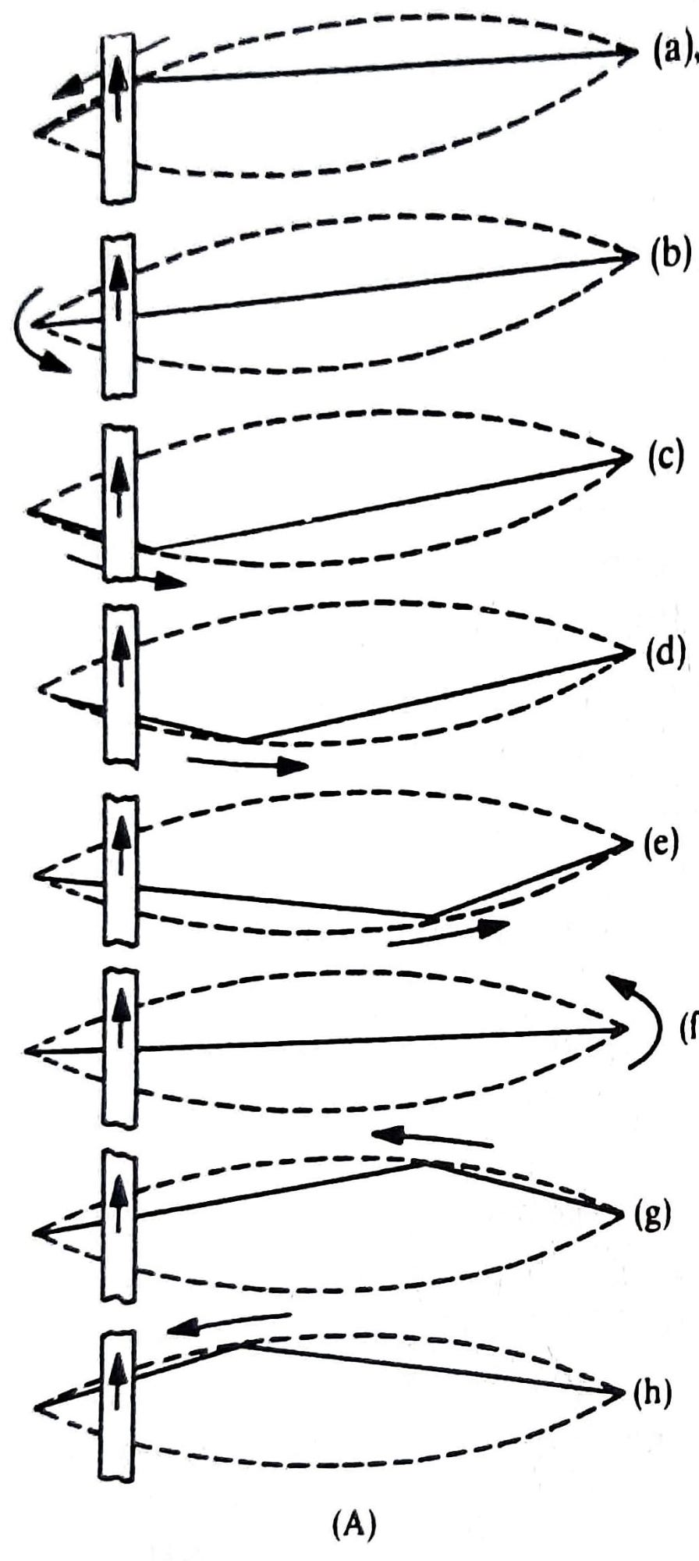
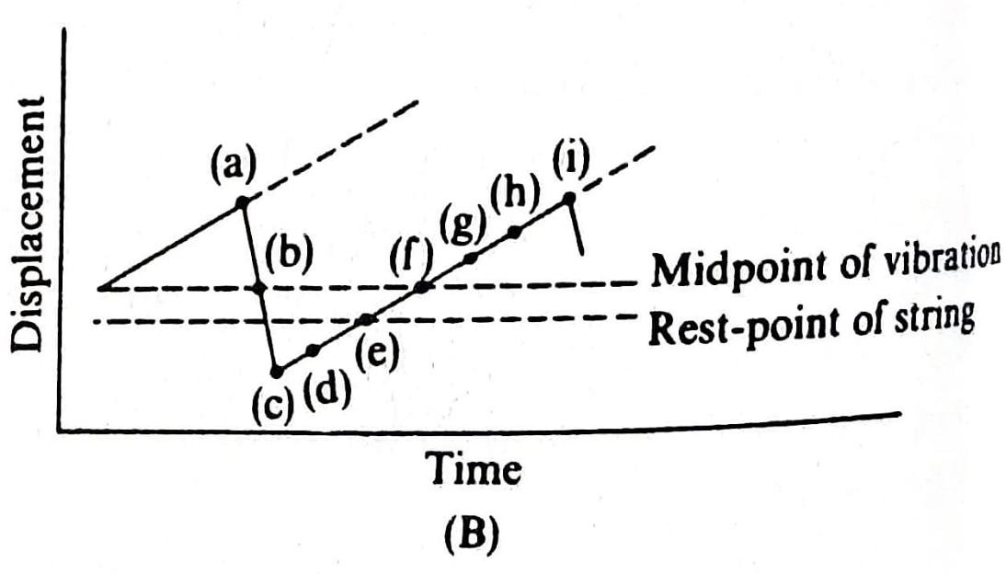
Corde frottée
Déplacement de l’archet (pointillé) et de la corde au point de contact (ligne pleine)
Forme de la corde au cours du mouvement

Slide 8
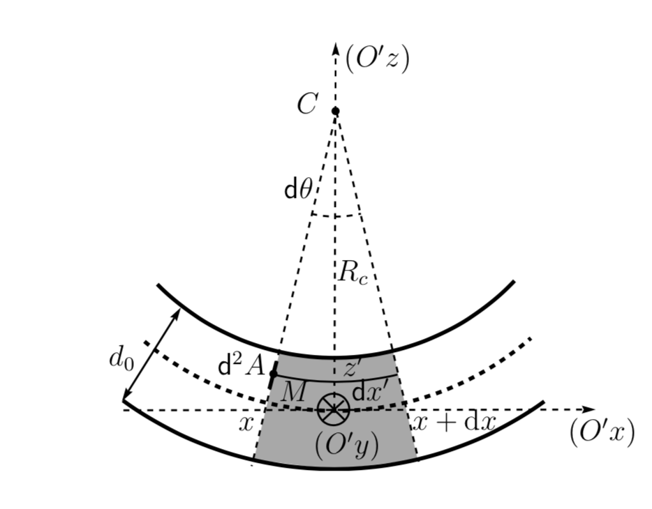
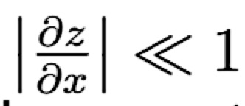
Ondes de flexion dans une poutre
On considère un élément de longueur infinitésimale dx d’un cylindre plein, de masse volumique ρ et de diamètre d₀.
Hypothèse :
Lors de la déformation les sections droites restent perpendiculaires à la ligne neutre
On suppose que la déflexion reste faible, c’est-à-dire qu’on néglige la rotation de la portion de poutre étudiée et que
On note z’ la cote d’un point du nanotube dans le repère local
Et R_{c} le rayon de courbure algébrique de la ligne neutre.

Slide 9
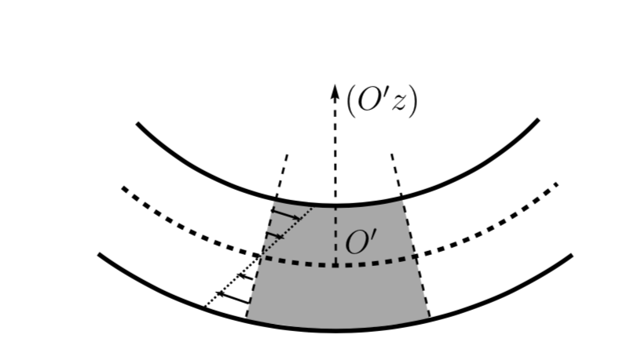
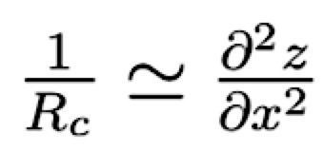
Bilan des forces sur une section droite de la poutre
Pour des petites déflexions on a :

Slide 10
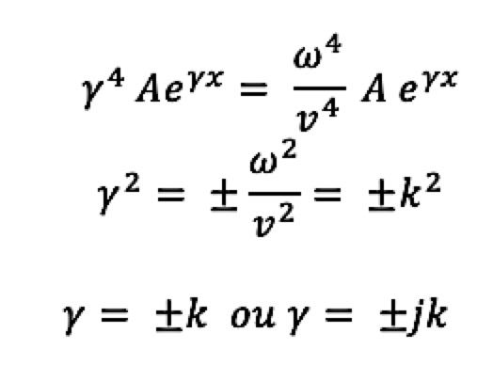
Mise en équation
On pose : , l’équation de propagation devient :
Donc :

Slide 11
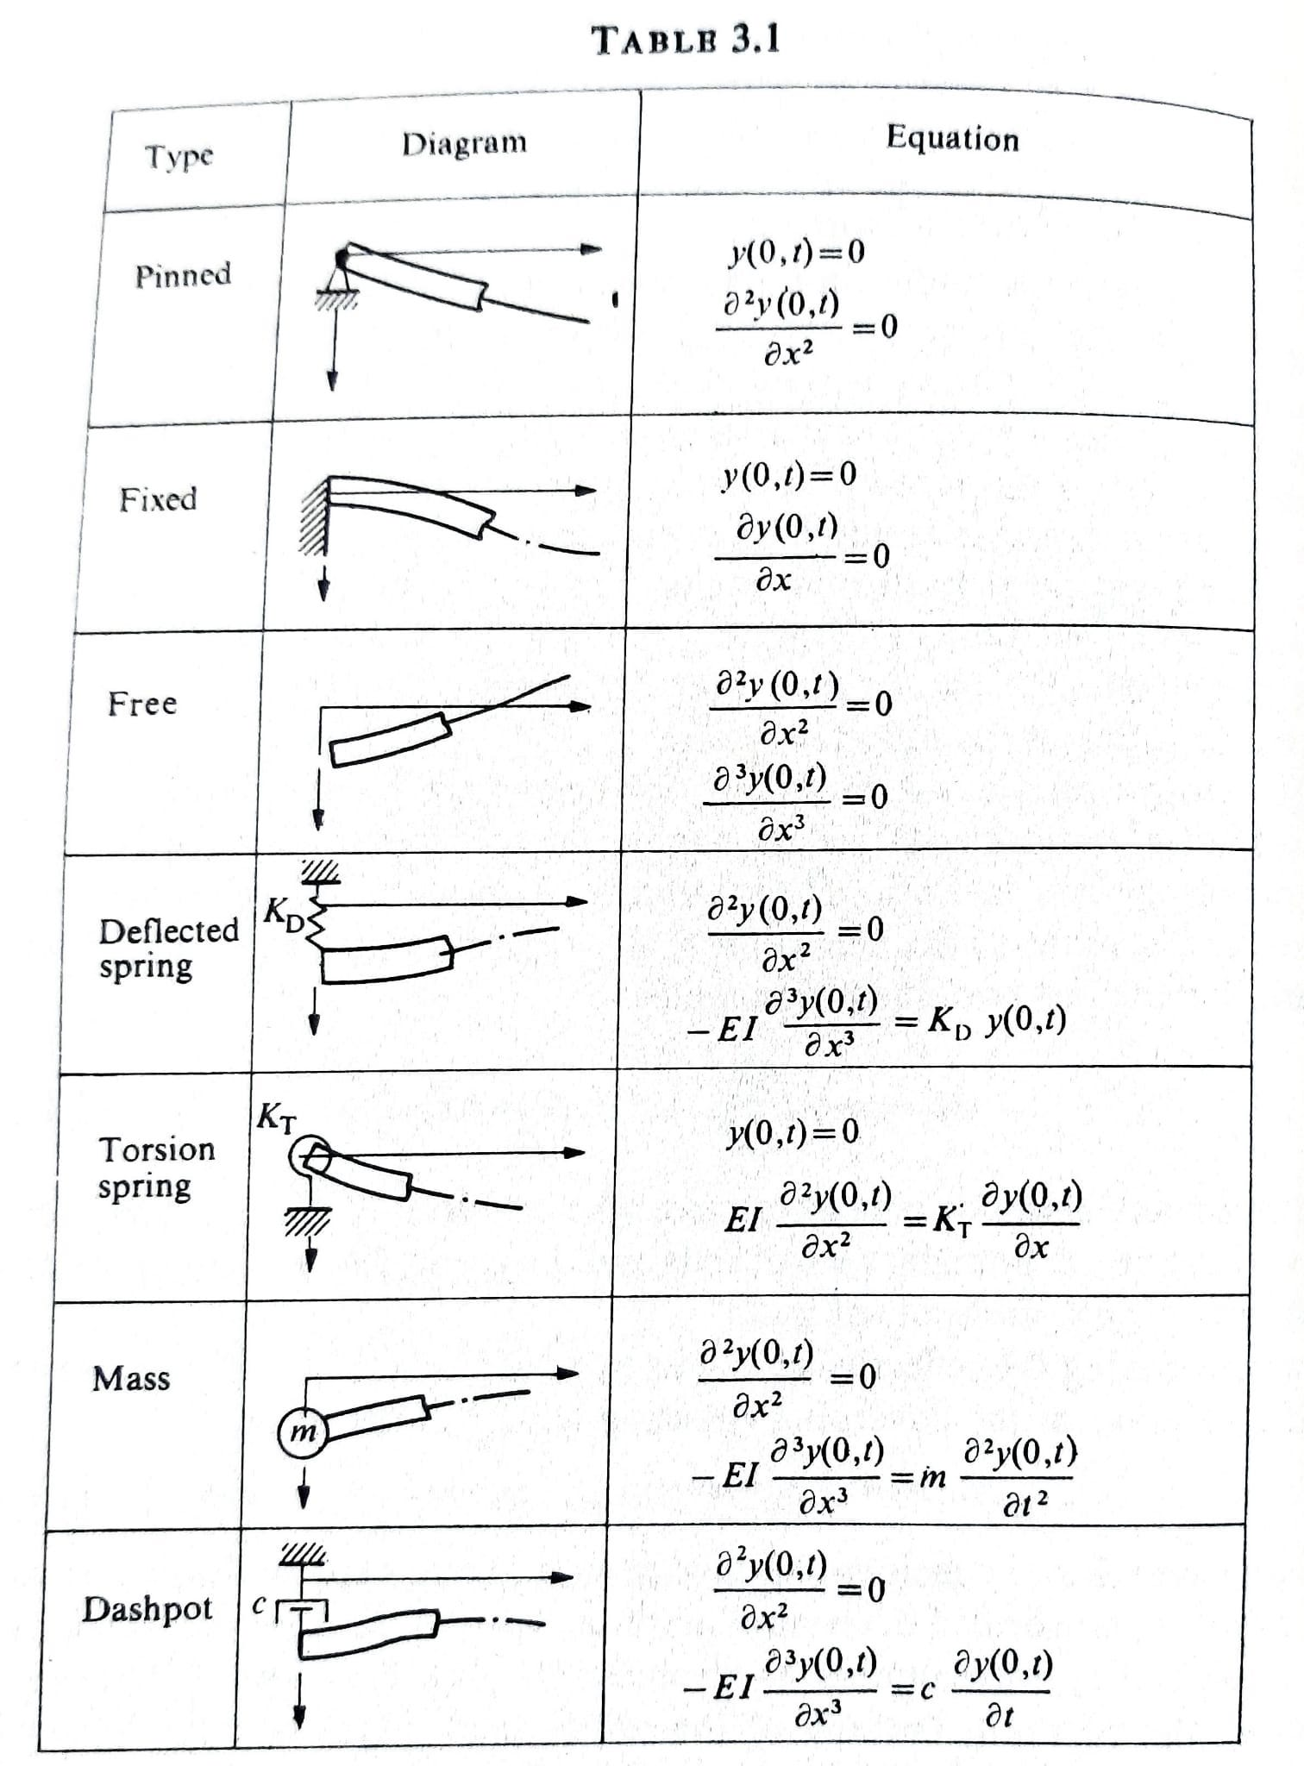
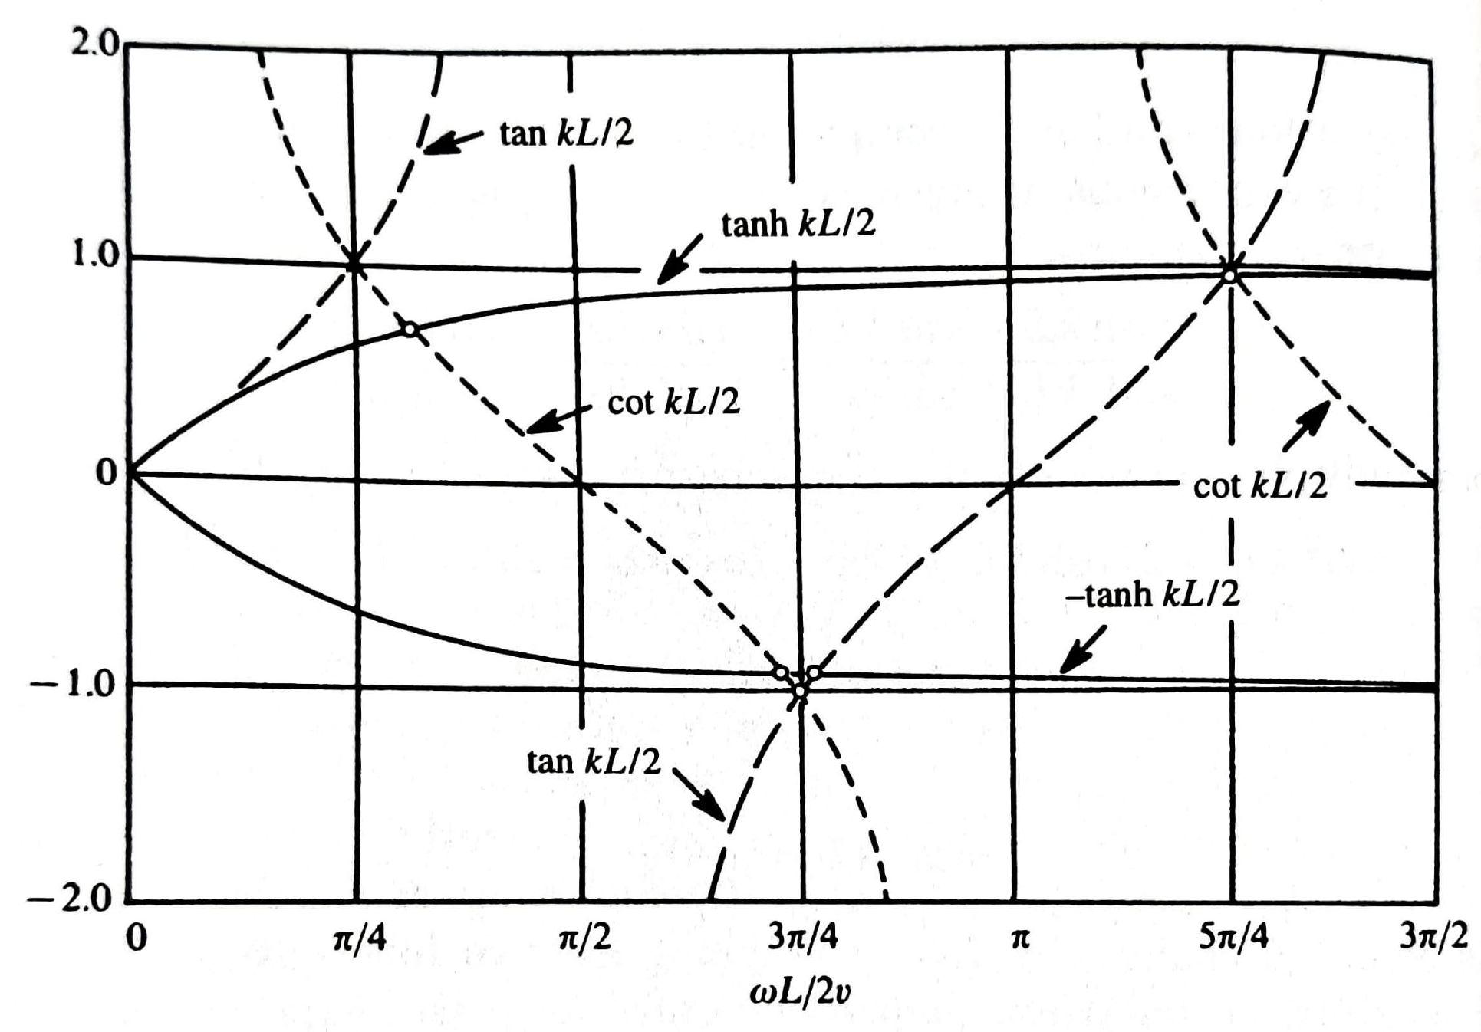
Conditions aux limites
On considère une poutre de longueur L encastrée en x = 0 et libre en x =L. Ces conditions aux limites imposent :
En x = 0 :
A+C = 0 = B+D
En x= L (pas de force de cisaillement ni de couple) :
cot(kL/2) = ± tanh(kL/2)

Slide 12
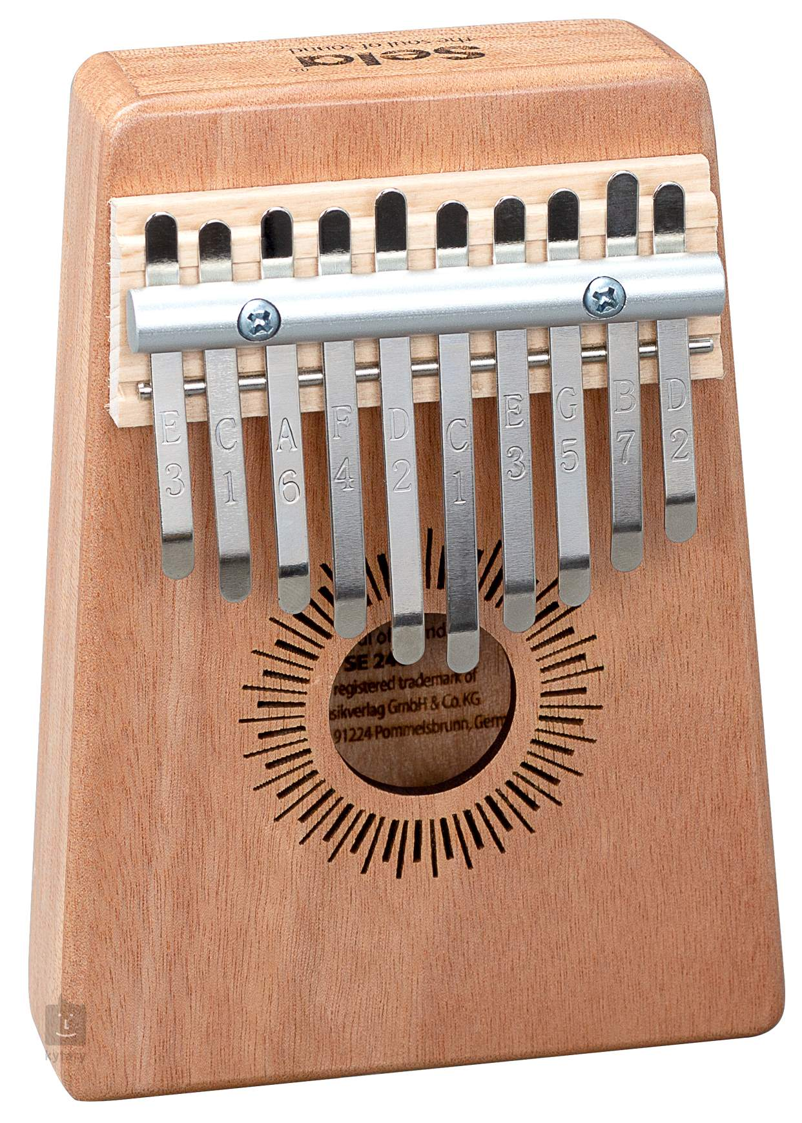
Détermination des fréquences des modes propres de vibration

Slide 13
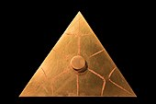
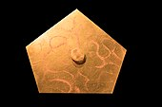
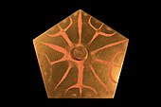
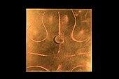
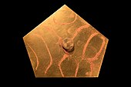
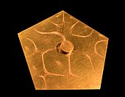
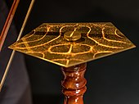

Slide 14
Bibliographie des images
Corde pincée : The Physics of musical instruments
Piano : radio classique
Spectre corde frappée : The Physics of musical instrument
Violoncelle : cerveauetpsycho.fr
Onde de flexion dans une poutre : problème de physique, agrégation 2015
Conditions aux limites : Wave motion in elastic solids
Kalimba : kytary.fr

